Slide 1
Plan Estratégico Sectorial vigencia 2017
Seguimiento 31 dic 2017

Slide 2
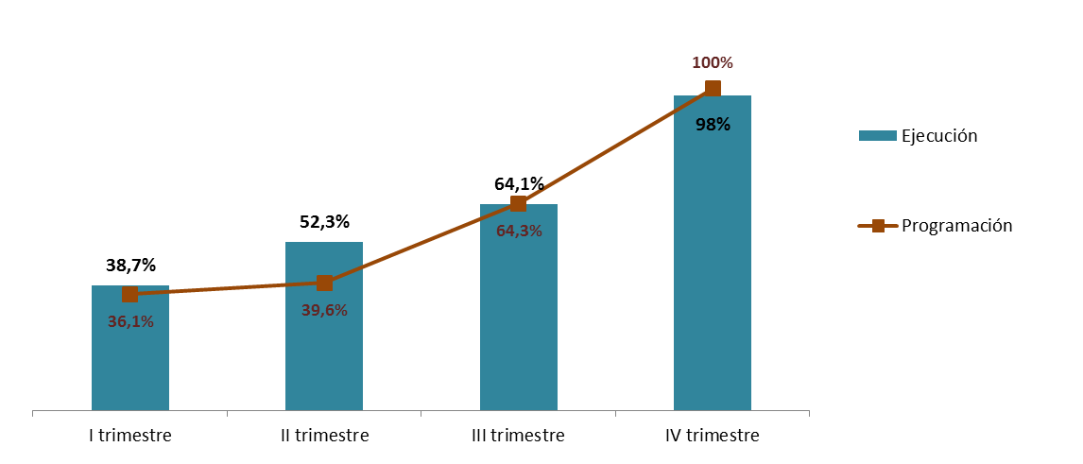
Cumplimiento Plan Estratégico Sectorial (PES) 2017
El Sector Función Pública conformado por el Departamento Administrativo de la Función Pública y la Escuela Superior de Administración Pública, formularon su Plan Estratégico Sectorial de acuerdo con las competencias propias de las entidades del sector, el cual presentó los siguientes resultados por trimestre:

